Slide 1
Panelová diskuse:
Etika a bezpečnost jako příležitost k diferenciaci
Igor Gricinko, 5.2.2020

Slide 2
Panelová diskuse Ptejte se na Sli.do! - #loremipsum Ptejte se dobře ☺

Slide 3
Panelová diskuse
Kryštof Kruliš
Vladimír Dědek
Michal Hanáček
Pavel Flek
Marek Jílek

Slide 4
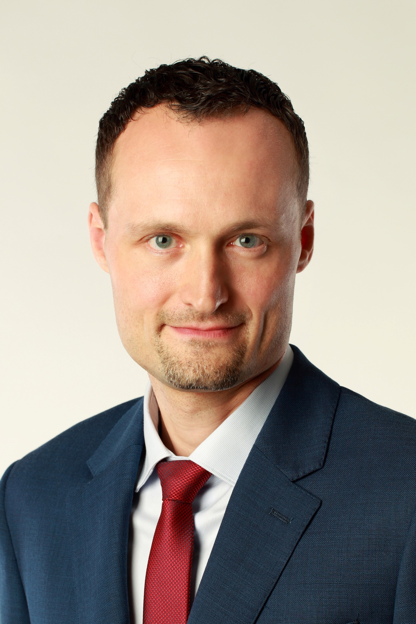
Kryštof Kruliš
advokát se zaměřením na právo EU – spotřebitele
Od 2016: Spotřebitelské fórum
Komunikace:
spotřebitelské organizace ⬄ komerce ⬄ veřejná správa
Témata:
sdílená ekonomika
hromadné žaloby
spotřebitel a nové technologie
spotřebitel ve světě financí udržitelnost

Slide 5
Kryštof Kruliš - intro
Bezpečnost dat spotřebitelů se do budoucna může stát výrazným faktorem pro rozlišení kvality obchodníků a nabízených služeb.
Zatím však běžný spotřebitel nemá dostatek informací ani nástrojů, jak přístupy jednotlivých podnikatelů rozlišit.

Slide 6
1. TÉMA
Bezpečné nakupování
Kryštof Kruliš a Vladimír Dědek

Slide 7
Studie Spotřebitelského fóra „Spotřebitel na internetu: Pohled spotřebitelských organizací v ČR“:
spotřebitelé za zdaleka nejvíce obtěžující považují zneužití osobních údajů k přímému kontaktování s nevyžádanými marketingovými nabídkami telefonem či mailem.
Bezpečnost dat spotřebitelů – role spotřebitelských organizací:
informační kampaně a edukace spotřebitelů
hodnocení bezpečnosti použitých přístupů a upozorňování na prohřešky
nástroje pro ověřování e-shopů mohu v budoucnu obsahovat i informaci o zabezpečení dat spotřebitelů
Zdroj: Průzkum mezi spotřebitelskými organizacemi v ČR, https://spotrebitelskeforum.cz/wp-content/uploads/2019/01/STUDIE2-1.pdf, leden 2019

Slide 8
Děkujeme za pozornost
Kryštof Kruliš
Vladimír Dědek
Michal Hanáček
Pavel Flek
Marek Jílek
Igor Gricinko

Slide 9
Deloitte označuje jednu či více společností Deloitte Touche Tohmatsu Limited („DTTL“), globální síť jejích členských firem a jejich spřízněných subjektů. Společnost DTTL (rovněž označovaná jako „Deloitte Global“) a každá z jejích členských firem představuje samostatný a nezávislý právní subjekt. Společnost DTTL služby klientům neposkytuje. Více informací je uvedeno na adrese www.deloitte.com/about.
Společnost Deloitte je předním globálním poskytovatelem služeb v oblasti auditu a assurance, podnikového poradenství, finančního poradenství, poradenství v oblasti rizik a daní a souvisejících služeb. Naše sít členských firem ve více než 150 zemích a teritoriích poskytuje služby čtyřem z pěti společností figurujících v žebříčku Fortune Global 500 ®. Chcete-li se dozvědět více o způsobu, jakým zhruba 264 000 odborníků dělá to, co má pro klienty smysl, navštivte www.deloitte.com.
Tato publikace obsahuje pouze obecné informace a společnost Deloitte Touche Tohmatsu Limited ani žádná z jejích členských firem či jejich spřízněných podniků (souhrnně „síť společností Deloitte“) jejím prostřednictvím neposkytuje odborné rady a služby. Přijetí jakéhokoliv rozhodnutí či jednání, které může mít dopad na Vaše finance či podnik, byste měli konzultovat s kvalifikovaným odborným poradcem. Žádný subjekt v rámci sítě společností Deloitte nenese odpovědnost za ztráty vzniklé jakýmkoli osobám v důsledku použití této komunikace.
© 2020 Pro více informací kontaktujte Deloitte Česká republika.

